Slide 1
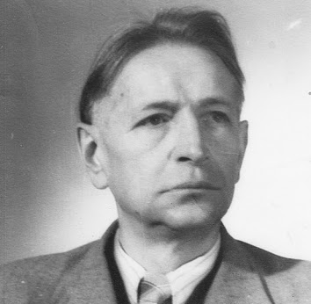
Baliui Sruogai – 125

Slide 2
Balys Sruoga
Lietuvos poetas, prozininkas, dramaturgas, teatrologas, literatūros ir tautosakos tyrinėtojas.

Slide 3
Biografija
Gimė 1896 m. vasario 2 d. Baibokuose, Vabalninko valsčius.
Gimė turtingų ūkininkų šeimoje. Nuo 1903 m. spalio mėn. mokėsi Vabalninko parapinėje mokykloje, 1906–1914 m. – Panevėžio realinėje gimnazijoje. Priklausė kairiųjų moksleivių draugijai – aušrininkams, tapo jų lyderiu.
1914 m. įstojo į Petrogrado miškų institutą. 1915 m. perėjo į Petrogrado imperatoriškojo universiteto Istorijos-filologijos fakultetą. 1916 m. perėjo į Maskvos universiteto Istorijos-filologijos fakultetą studijuoti literatūros. 1918 m. dėl suirutės ir bado po bolševikų Spalio perversmo nebaigęs studijų grįžo į Lietuvą.

Slide 4
Dirbo spaudos biure, 1920–1923 m. dienraščio „Lietuva“ redaktorius.
1940–43 ir nuo 1945 Vilniaus universitete, vadovavo slavistikos ir teatro seminarams; profesorius (1932). 1937 įkūrė Akademinę teatro studiją. Dalyvavo Lietuvių meno kūrėjų draugijos, Lietuvių rašytojų draugijos, Vilkolakio teatro, Valstybės teatro, Jaunųjų teatro veikloje.
1943 nacių suimtas ir ištremtas į Štuthofo koncentracijos stovyklą. 1945 grįžo į Lietuvą.

Slide 5
Kūryba
Ankstyvieji periodikoje spausdinti eilėraščiai imituoja Maironio kūrybą ir liaudies dainų poetiką. Legendinio siužeto poemose Deivė iš ežero (1919), Jūrūnas (1922) vaizduojama žmonių kova su dievais dėl laisvės. Poezijos rinkiniuose Saulė ir smiltys (1920), Dievų takais (1923) vyrauja individuali problematika, noras sukurti ką nors nauja. Eilėraščiai improvizaciniai, asociatyvūs, grindžiami muzikiniu skambesiu, trumpalaike nuotaika, perteikia beribiškumo, laisvės, gamtos gaivalingumo įspūdį, pagal simbolizmo tradiciją sugrupuoti į ciklus.
Žymiausi kūriniai – „Milžinų paunksmė“, „Dievų miškas“.

Slide 6
„Milžino paunksmė“
„Milžino paunksmė“, rašyta Vytauto Didžiojo 500 mirties metinių proga skelbtam literatūros konkursui. Pagrindinis šios dramos herojus – Jogaila, kurio santykis su Vytautu išsakytas dramos pavadinimu Daugeliu atžvilgiu Jogaila iškyla kaip neherojiškas veikėjas, savo žmogiškas ribas suvokiantis karalius užkurys, trokštantis ramybės. Tokia herojaus traktuote B. Sruoga atnaujino lietuvių istorinės poetinės dramos tradicijas.

Slide 8
„Dievų miškas“
Reikšmingiausias prozos veikalas – beletrizuotų atsiminimų knyga „Dievų miškas“ parašyta grįžus iš koncentracijos stovyklos. Ji išsiskiria ironišku pasakojimo tonu, giliomis kultūrologinėmis įžvalgomis, atsiribojimu nuo asmeninių ir grupinių išgyvenimų. Juokas, būdingas visai rašytojo kūrybai, čia įgyja grotesko, juodojo humoro atspalvį ir kuria absurdiško pasaulio vaizdą. Šis nužmogėjimo, civilizacijos nuopuolio motyvas (lageris knygos pradžioje pristatomas kaip kurortas, vokiečių kultūra – kaip pereinanti nuo baroko prie barako) ir nedemonstratyviai stoiška B. Sruogos laikysena suartina Dievų mišką su Vakarų egzistencializmo literatūra.

Slide 10
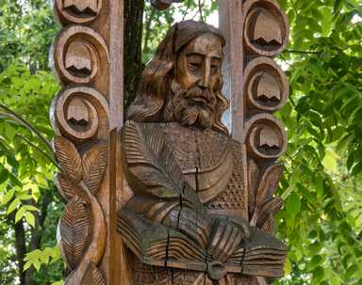
Ar žinojai kad?
Balys Sruoga turėjo 6 skirtingus slapyvardžius – Sirakūzinas, Markizas Tigrui Nėrkonori, Padegėlis, Kasmatė.
Balio Sruogos garbei Birštone ir Panėvežyje yra atidengtos skulptūros.

Slide 11
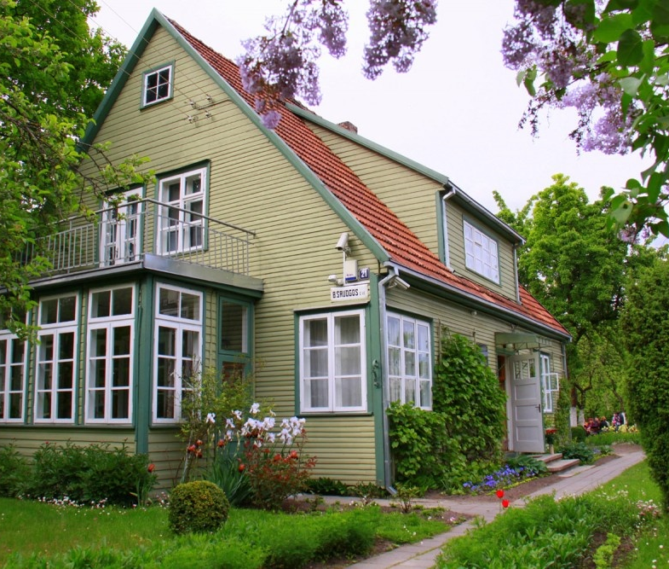
Balio Sruogos muziejus Žaliakalnyje, Kaune.
Įdomu tai, jog namas pirmiausiai buvo pastatytas Žemaitijoje, V. Sruogienės tėvo Kazimiero Daugirdo valdoje. Tačiau išardyto namo dalys geležinkeliu atgabentos į Kauną ir jis suręstas iš naujo. 1938 m. namo statyba buvo baigta ir Sruogų šeima įsikėlė čia gyventi.

